Slide 2
Una mirada de largo plazo a la industria del Litio
Gustavo Lagos
Profesor UC
Encuentro Nacional del Litio 360, Universidad del Desarrollo
15 de Mayo 2023

Slide 3
Contenido
La óptica histórica oferta y demanda.
Producción.
Reservas.
El precio.
Objetivos de Chile.
Demanda futura y producción.
Contexto del litio en baterías.

Slide 4
Hechos esenciales
Hasta 2015 eran tres las empresas que dominaban el mercado, y por ello el precio que fijaron fue estable salvo en periodos excepcionales.
Desde 2015 vemos el comienzo de los ciclos, el primero de los cuales dura 5 años, la mitad que un ciclo del cobre.
Mayor demanda se satisface con mayor exploración y descubrimientos.
La industria siempre pudo satisfacer las necesidades de demanda.
El mayor desafío vino con el desarrollo de la bomba de fusión poco después de terminada la segunda Guerra mundial.
La industria del litio no tuvo hasta ahora chatarra de litio, por ello la producción se considera igual a la demanda hasta 2023.
Esto va a cambiar sustancialmente en 10 años más.

Slide 5
Producción de litio desde el comienzo de la industria
Fuentes: Roskill, USGS, Cochilco
Fuentes: varias
1 kg de Li₂CO₃ = 0,1892 kg de Li
Notes:
Estadísticas generales Litio v7 12-5-21 – pestaña producción mundial

Slide 6
Producción Mundial de Litio
Fuentes, Roskill, USGS, Cochilco
Notes:
1982 reducción de producción por crisis economica internacional – en vez de reducir el precio;
1984-1993 poco crecimiento
1994-1997 mucho crecimiento debido a pantallas monocromáticas de computadores.
1997-2003 crisis asiática – es reemplazado el uso del litio en la electrolisis.
Estadísticas generales de Litio 03-01-2012 GL.xlsx Hoja: produccion+demand projections

Slide 7
Producción de Australia, Chile, Argentina y Chile
Fuentes, Roskill, USGS, Cochilco

Slide 8
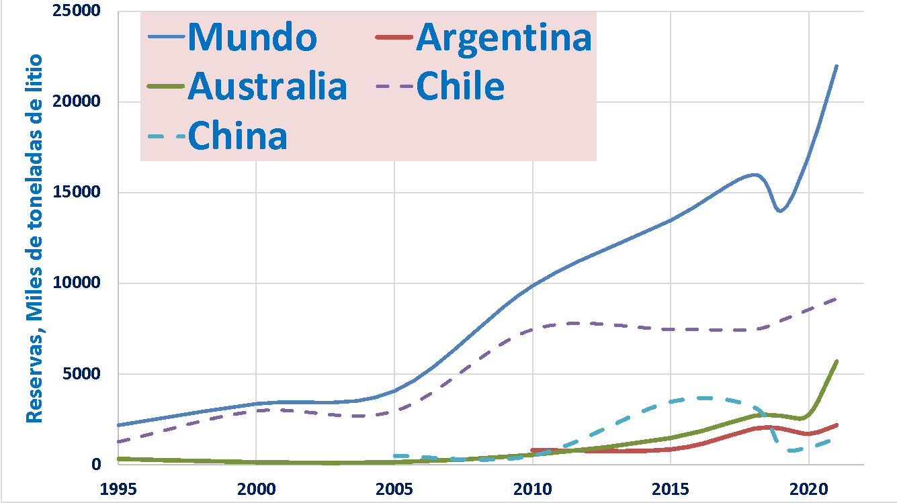
41,8% 2021

Slide 9
USGS Commodity summaries, lithium 2022

Slide 10
Reservas, producción
Chile tiene en 2023 cerca del 40% de las reservas mundiales, pero además son las de mayor calidad, es decir con menor costo de extracción y con menor huella de carbono.
Al mismo tiempo Chile tiene en 2023 cerca del 30% de la producción del mundo, todo desde solo un yacimiento, el Salar de Atacama.
Chile puede aspirar a producir una cuota mayor de la producción mundial porque se debiera cumplir proporcion entre produccion y reservas.

Slide 11
Precio carbonato litio técnico EEUU, moneda US$ 2020
Fuentes: Roskill, USGS, Cochilco
Notes:
Estadísticas generales Litio v8 12-5-21

Slide 12
Precio carbonato litio técnico EEUU,
moneda US$ 2020
Fuentes: Cochilco
Tesla
Modelo
S Sedan
Tesla
Modelo
X
Notes:
Estadísticas generales Litio v8 12-5-21

Slide 13
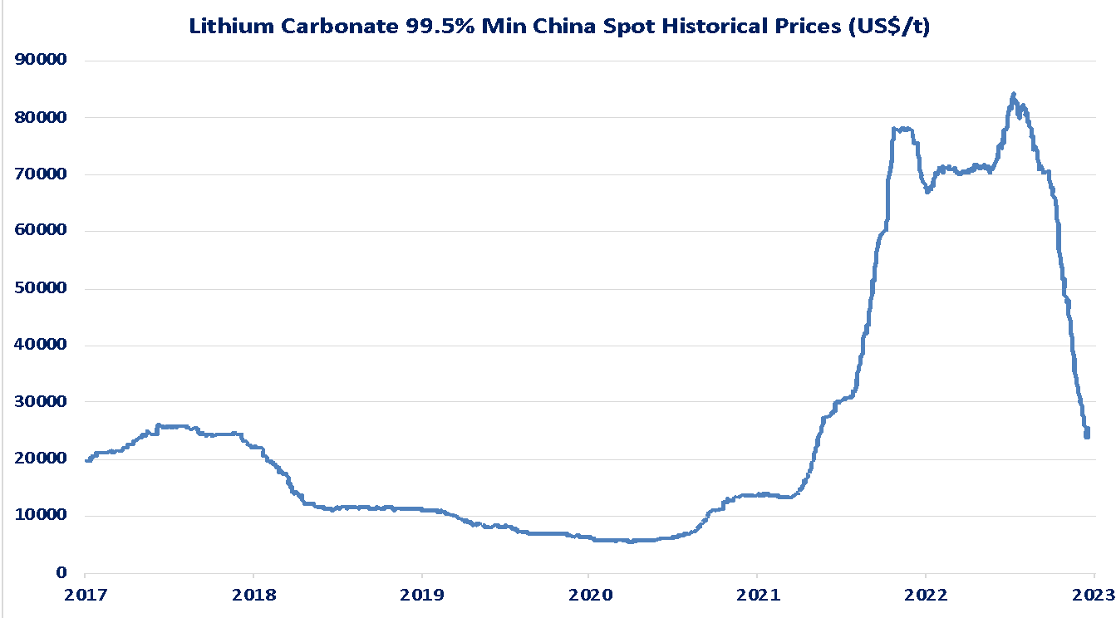

Slide 14
Obejtivo de Chile en el litio
El objetivo no es ser el primero del mundo, sino que maximizar el beneficio de Chile.
El mayor beneficio de Chile se genera cuando el Valor Presente Neto social es maximo. Este debiera considerar la inversion, la producción, los costos, los ingresos fiscales, los encadenamiento productivos hacia atras y hacia adelante, el empleo, y las exportaciones.

Slide 15
No hay evidencia de suficiente poder de mercado en primeros productores

Slide 16
¿Cuanto puede rendir SQM en Salar de Atacama?
¿Cuanto puede producir SQM en Salar de Atacama?2022 SQM produjo del orden de 26% de producción mundial
La pregunta es como puede ser este numero en el futuro dado el crecimiento de la demanda del mundo y los permisos que tiene SQN para producir.
En que medida se puede mejorar la posicion competitiva de SQM en el Salar de Atacama como producto de las negociaciones entre Codelco y SQM.
Como se maneja el Royalty definido en el Convenio con Corfo. En 2018 la tributacion efectiva (porcentaje de las utilidades pagadas en impuestos) fue 56%, en 2019, 58%, en 2020 65%, en 2021 46%, en 2022, 55%.

Slide 17
¿Cuanto puede rendir Albemarle enSsalar de Atacama?
¿Cuanto puede producir Alkbemarle en Salar de Atacama?
La pregunta es como puede ser este numero en el futuro dado el crecimiento de la demanda del mundo y los permisos que tiene Albemarle para producir.
En que medida se puede mejorar la posicion competitiva de Albemarle en el Salar de Atacama.
Como se maneja el Royalty definido en el Convenio con Corfo.
¿Es necesario mirar las cuotas de producción autorizadas? Estas son mucho menores que las de SQM, es decir el Salar podria rendir mucho mas que ahora con un manejo mas equilibrado y sostenible.

Slide 18
Demanda total

Slide 19
Demanda total
Litio Secundario
Litio Primario

Slide 20
Demanda
SQM con TED
SQM ahora

Slide 21
Otros factores competitivos
Como afecta el precio del litio al costo de una batería
Como es el precio de largo plazo del litio.
Cuanto litio hay en un pack de baterías
¿Que tipo de aplicaciones se pueden ver más aafcetadas por la competencia de otros materiales.

Slide 22
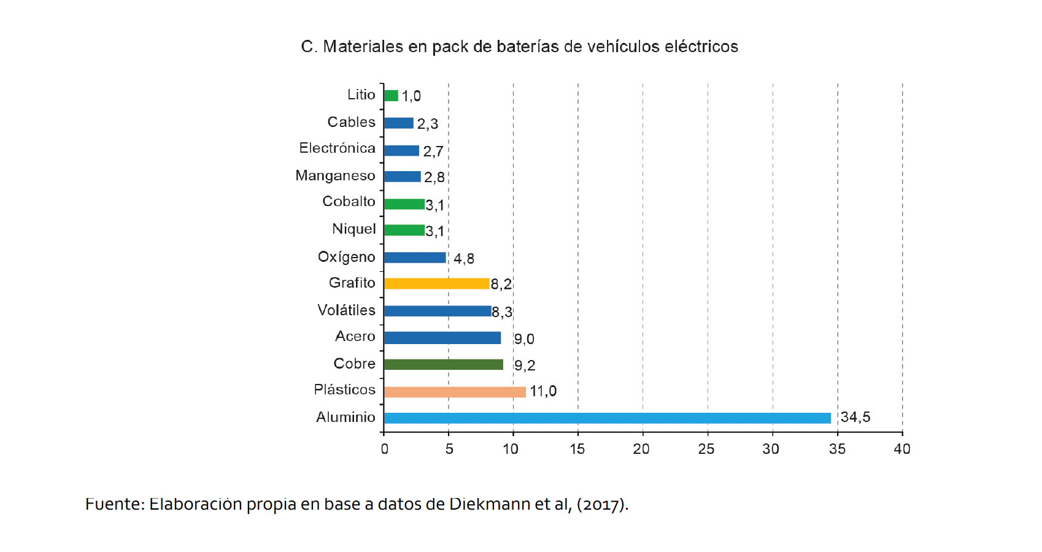
Juan Pablo Zagorodny, Cepal 2023, Gestión integral de las baterías fuera de uso de vehículos eléctricos en el marco de una estrategia de economía Circular,

Slide 23
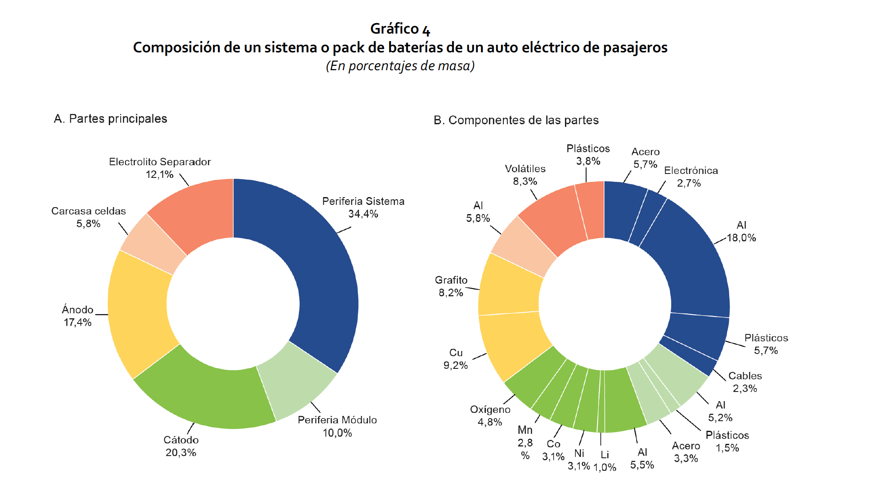
Juan Pablo Zagorodny, Cepal 2023, Gestión integral de las baterías fuera de uso de vehículos eléctricos en el marco de una estrategia de economía Circular,

